Slide 1
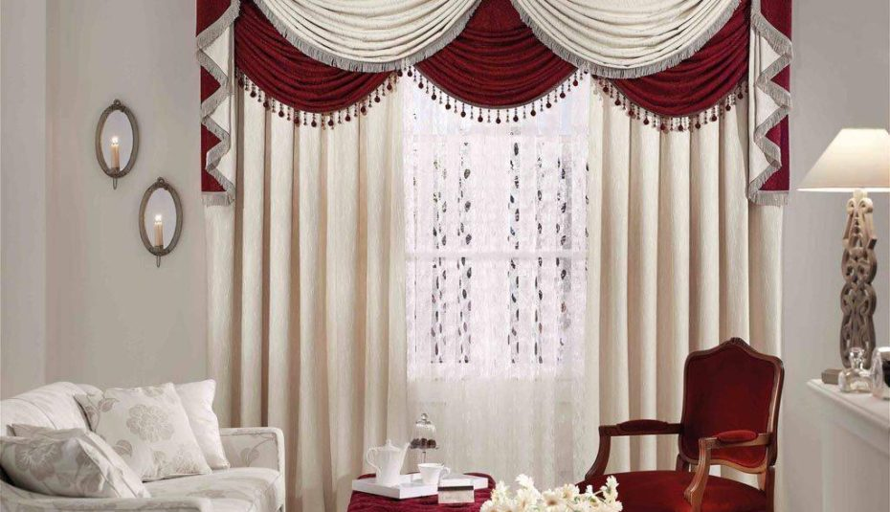

Slide 2
আমার শুভেচ্ছা নাও

Slide 3
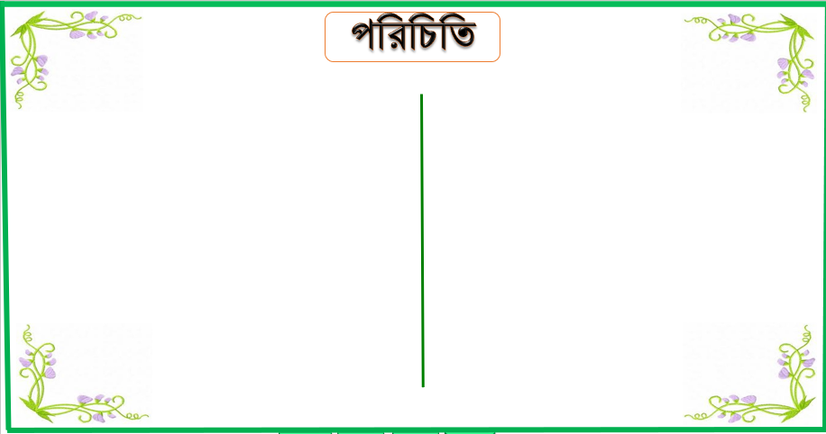
পাঠ পরিচিতি
শ্রেণী- 9 ম
বিষয়-বাংলাদেশ ও বিশ্ব পরিচয়
অধ্যায়- ৩য়
পরিচ্ছেদঃ ৩.৪
তারিখ ১০/02/২০20
মোছাঃ শাহানাজ পারভীন
প্রধান শিক্ষক
পৌরমডেল স্কুল এ্যান্ড কলেজ,ঝিনাইদহ
Email-shahanajpa69@gmail.com

Slide 4
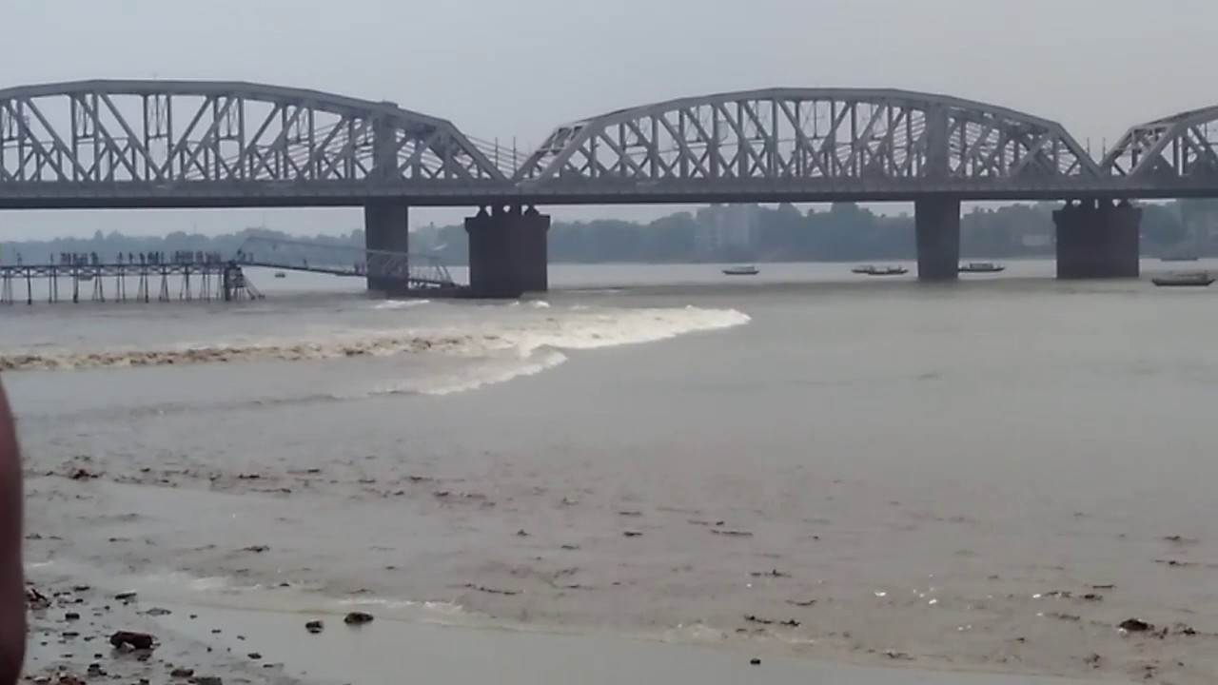
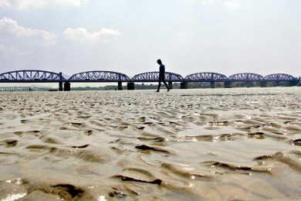

Slide 5
আজকের পাঠঃ জোয়ার-ভাটা

Slide 6
শিখনফল
এই পাঠ শেষে শিক্ষার্থীরা-
জোয়ার-ভাটা কী বলতে পারবে;
জোয়ার-ভাটার শ্রেনিবিভাগ ব্যাখ্যা করতে পারবে;
জোয়ার-ভাটার কারণ বর্ণনা করতে পারবে;
পৃথিবীর উপর জোয়ার ভাটার প্রভাব বিশ্লেষণ করতে পারবে।

Slide 7
এসো একটি ভিডিও দেখি

Slide 8
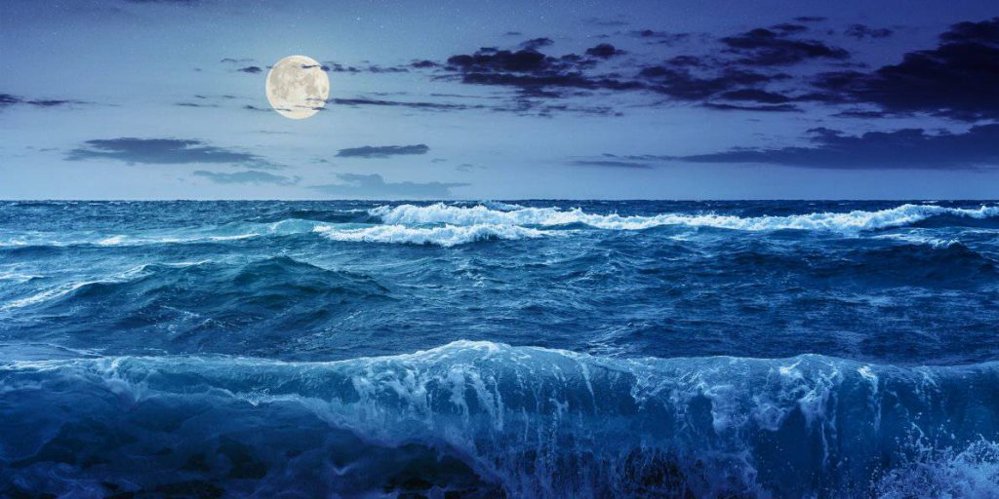
পৃথিবীর বিভিন্ন সাগর মহাসাগরে সমুদ্রস্রোত ছাড়াও পানিরাশির নিজস্ব গতি আছে। এর ফলে প্রতিদিনই কিছু সময় সমুদ্রের পানি ফুলে ওঠে ফলে পানির উচ্চতা বৃদ্ধি পায়। আবার কিছু সময়ের জন্য তা নেমে যায়। সমুদ্রের পানি এভাবে নিয়িমতভাবে ফুলে ওঠাকে জোয়ার এবং নেমে যাওয়াকে ভাটা বলে। পৃথিবীর নিজের গতি এবং তার উপর চন্দ্র ও সূর্যের প্রভাবেই মূলত জোয়ার-ভাটা সংঘটিত হয়।

Slide 9
একক কাজ
জোয়ার ভাটা কিভাবে সংঘঠিত হয় লিখ।

Slide 10
জোয়ার-ভাটার কারণ
প্রধানত দুটি কারনে জোয়ার-ভাটার সৃষ্টি হয় যথাঃ
চাঁদ ও সূর্যের মহাকর্ষ শক্তির প্রভাব।
পৃথিবী আবর্তনের ফলে উৎপন্ন কেন্দ্র শক্তি।

Slide 11
জোয়ার-ভাটার শ্রেণীবিভাগ
জোয়ার-ভাটা কয়েকটি শ্রেনীতে ভাগ করা যায়। যেমন-
মুখ্য জোয়ার
গৌন জোয়ার
ভরা কটাল
মরা কটাল

Slide 12
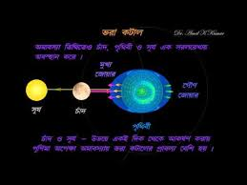
মূখ্য জোয়ার কী?
মূখ্য জোয়ারঃ চাঁদ পৃথিবীর চারিদিকে ঘুরছে। চাঁদের এই আবর্তনকালে পৃথিবীর যে অংশ চাঁদের নিকটবর্তী হয় সেখানে চাঁদের আকর্ষণ সবচেয়ে বেশি। ফলে পার্শ্ববর্তী স্থান হতে পানি এসে ঠিক চাঁদের নিচে ফুলে উঠে এবং জোয়ার হয়। একে মূখ্য জোয়ার বা প্রত্যক্ষ জোয়ার বলে।

Slide 13
গৌন জোয়ার কী?
গৌন জোয়ারঃ মূখ্য জোয়ারের বিপরীত দিকে পানির নিচের স্থলভাগ পৃথিবীর কেন্দ্রমন্ডলের সঙ্গে দৃড়ভাবে আবদ্ধ। ফলে তার উপর চাঁদের আকর্ষণ পৃথিবীর কেন্দ্রমন্ডলের আকর্ষনের সমান থাকে। এতে বিপরীত দিকের পানিরাশি অপেক্ষা স্থলসভাগ চাঁদের দিকে বেশি আকৃষ্ট হয়। এতে কেন্দ্রগতি শক্তির সৃষ্টি হয়। দুই দিকের পানি সে স্থানে প্রবাহিত হয়ে যে জোয়ারের সৃষ্টি হয়, তাকে গৌন জোয়ার বলে।

Slide 14
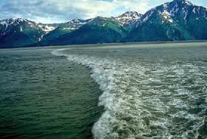
ভাটা কী?
প্রধানত দুটি কারনে জোয়ার-ভাটার সৃষ্টি হয় যথাঃ
চাঁদ ও সূর্যের মহাকর্ষ শক্তির প্রভাব।
পৃথিবী আবর্তনের ফলে উৎপন্ন কেন্দ্র শক্তি।
পৃথিবীর একপাশে মূখ্য জোয়ার ও অন্যপাশে গৌন জোয়ার যখন হয় তখন দুই জোয়ারের মধ্যবর্তী স্থল থেকে পানি সরে যায়। মধ্যবর্তী স্থলের পানির ঐ অবস্থাকে ভাটা বলে।

Slide 15
দলগত কাজ
জোয়ার-ভাটার কারণ ব্যাখ্যা কর।

Slide 16
মূল্যায়ণ
১।মুখ্য জোয়ার কি ?
২।গৌণ জোয়ার কি?
৩। ভাটা কাকে বলে?
৪।জোয়ার-ভাটা কত প্রকার ?

Slide 17
বাড়ীর কাজ
পৃথিবীর উপর জোয়ার ভাটার প্রভাব বিশ্লেষণ করবে।

Slide 18
ধন্যবাদ সবাইকে

